Slide 1

Big Data
S3
Object Storage

Slide 2
S3
MinIO
ObjectStorage
Refroidissement
TP sur le refroidissement

Slide 3
Hadoop c'est jute un filesystem
Obligatoire >1Po
On peut mettre n'importe quoi dessus
Hive
Sqoop = ETL to import pg to hadoop
Mongo
Ne pas confondre avec une BD objet (Object Storage)

Slide 4

Hadoop
Apache Hadoop est une base de données de Google
NoSql
Map Reduce
Big Data
Peta octets
Possède un file system réparti
HDFS
Possède un scheduler de job
YARN

Slide 5
Hadoop
Très utile pour un DataLake
Algorithme map-reduce
Peut être également utilisé comme un DataMart
Hive est une application Hadoop permettant d’attaquer des informations en SQL

Slide 6
Démarrage
Dans hadoop/sbin
Nécessite Java
Commandes HDFS
hdfs namenode –format
hdfs dfs -ls /
hdfs dfs -put /d:/hello.txt /

Slide 7
HDFS
HDFS est un système de fichiers distribué
Dans un cluster, où les données et les services sont stockées sur plusieurs machines différentes, HDFS fonctionne selon un principe maître/esclaves classique
Les données y sont stockées sur les datanodes (esclaves)
tandis que les localisations des blocs de données sont répertoriées par le namenode (maître).
Chaque fichier est décomposé en blocs de taille maximale fixe
Par défaut, cette taille est de 64 Mo
Ces blocs seront répartis de manière redondante sur les différents data nodes
C'est le namenode qui sait comment sont décomposés les fichiers et sur quels datanodes sont stockés ces blocs
Limite théorique de 512 Yo (10^12 To)

Slide 8
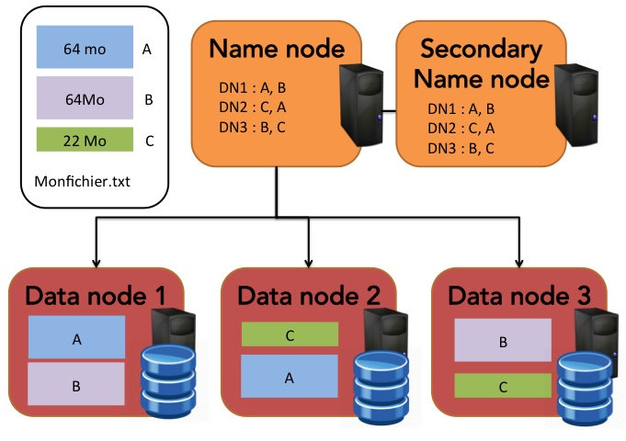
HDFS
En fonctionnement nominal, chaque bloc est stocké sur deux datanodes différents

Slide 9
HDFS
Les datanodes ont très peu d'intelligence et ils ne servent qu'à stocker les données
Les adresses des blocs ainsi que les noms des fichiers sont tous stockés par le namenode, dont le rôle est critique

Slide 10
Exemple HDFS
Détaillons ce qui se passe lorsqu'un client (nommé Jules) veut lire un fichier stocké dans HDFS :
Jules indique au namenode qu'il souhaite lire un fichier.
Le name node indique à Jules la taille du fichier ainsi que les différents data nodes contenant les blocs qui composent ce fichier.
Jules récupère chacun des blocs sur l'un des data nodes.
Si un des datanodes est indisponible, Jules en contacte un autre.

Slide 11
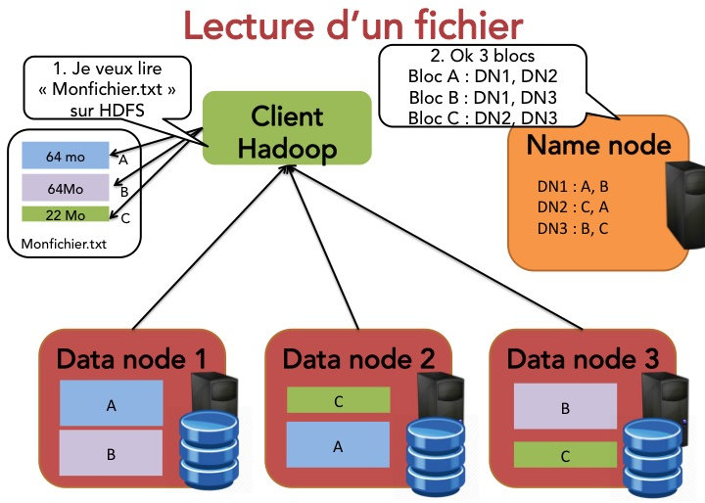
Exemple HDFS

Slide 12
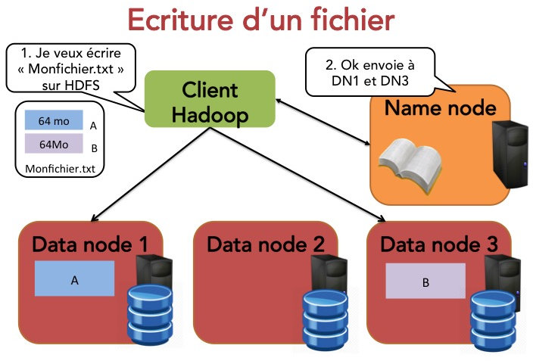
Exemple d’écriture
Pour chaque bloc

Slide 13
Python HDFS
Permet d’accéder à HDFS
import hdfs
client = hdfs.InsecureClient("http://localhost:50070")
print(client.list("/"))
print(client.status("/hello.txt"))
with client.read("/hello.txt") as f:
print(f.read())
Les scripts Python peuvent être schedulés et executer sur Hadoop avec Yarn

Slide 14
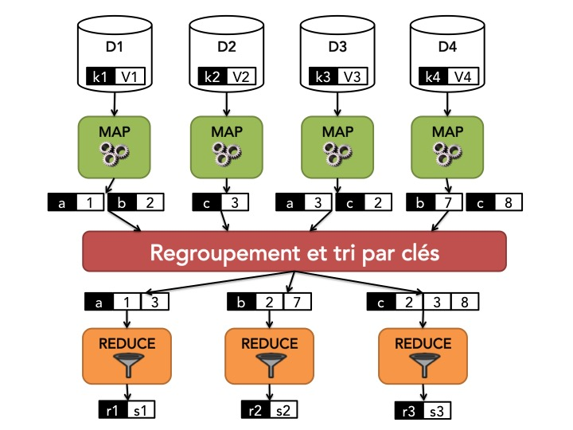
Map Reduce
Comme en Python
Map applique une fonction sur une liste de données
Reduce agrège le résultat
Hadoop ajoute le distribué

Slide 15

Map

Slide 16
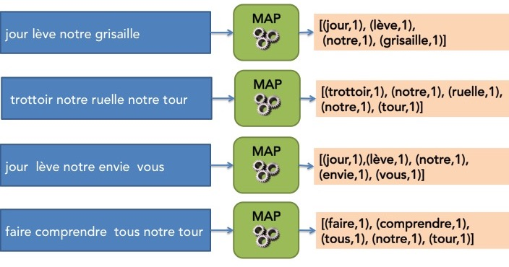
Map distribué

Slide 17
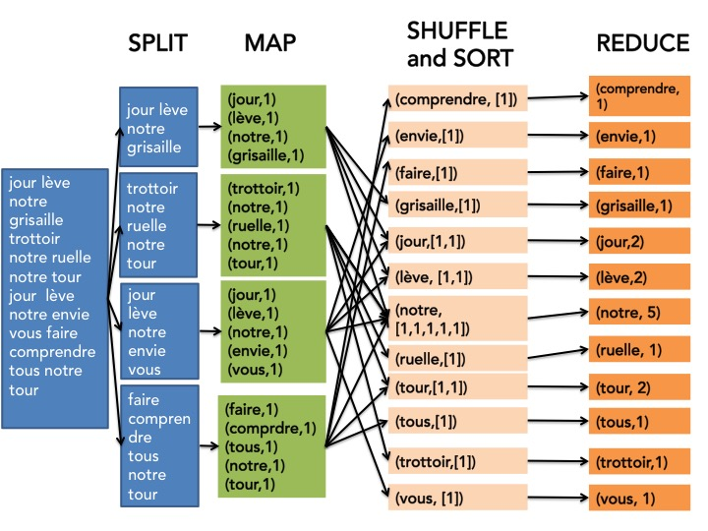
Reduce

Slide 18
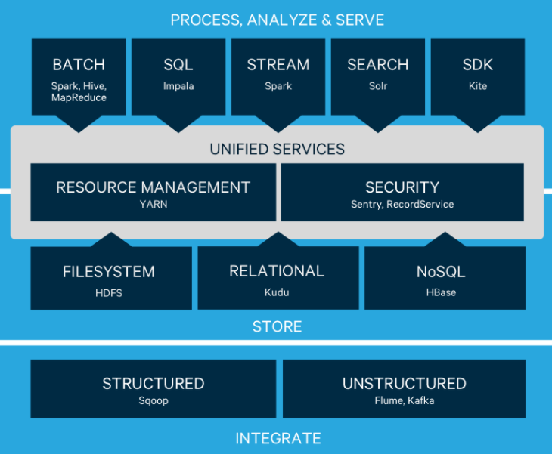
Ecosystème Hadoop

Slide 19
Distributions
Il existe des distributions avec les principaux outils déjà installé, des consoles d’administration et des mises à jour
MapR
Cloudera
HortonWorks

Slide 20
Garder Hive
https://hive.apache.org/

Slide 21

Hive
HBase
Permet de stocker des données tabulaires
Relationnel
Non ACID
Hive Permet de lire des tables relationnelles depuis Hadoop avec le format Sql
HiveQL

Slide 22

Hue
Hue est une interface graphique pour Hive
Compatible Impala et Hive

Slide 23
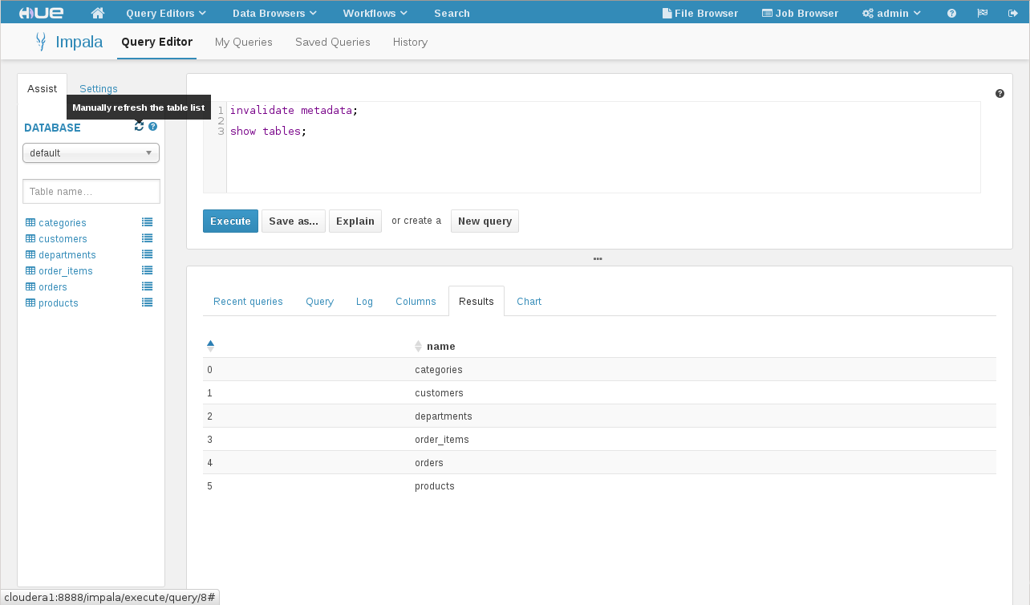
Ma 1ère requête

Slide 24
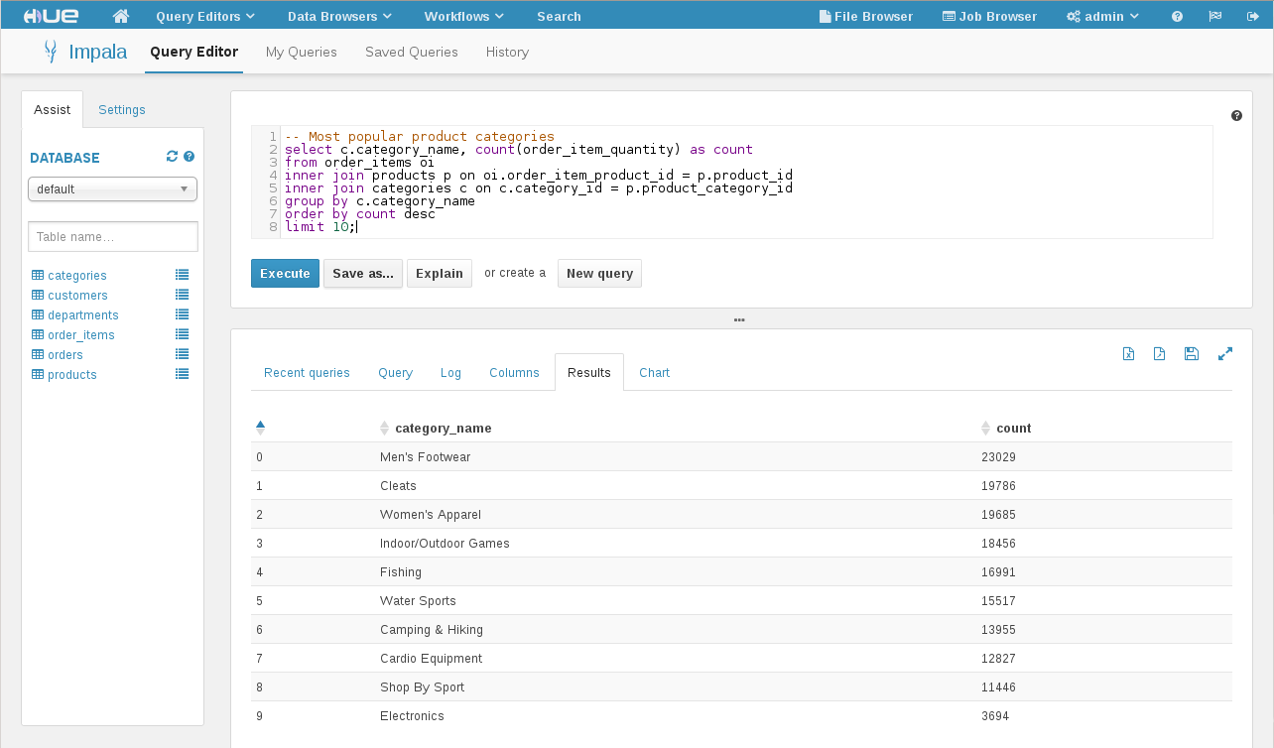
Requête complexe

Slide 25








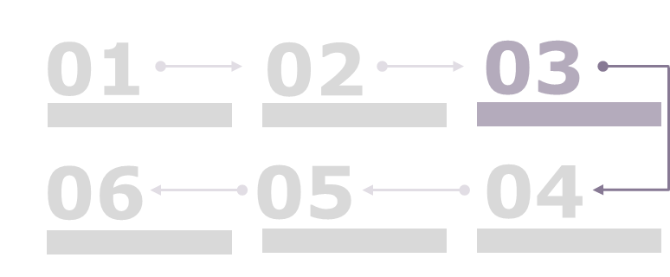
Apache Spark – fiche d’identité
Notes pour la mise en œuvre (explication animation, images, effets…) :
Spark est un moteur de traitement permettant le traitement de large volumes de données, de manière distribuée.
Langage(s) : R, Python, Scala, Java
Spark propose aussi des bibliothèques de Machine Learning

Slide 26
Spark
La différence fondamentale entre Hadoop MapReduce et Spark est que Spark écrit les données en RAM
Ceci a plusieurs conséquences importantes sur la rapidité de traitement des calculs ainsi que sur l'architecture globale de Spark
le choix de stocker les données intermédiaires en RAM a des conséquences sur l'architecture même de Spark. En particulier, comment avec des données en RAM, garantir une tolérance aux pannes ? Dès qu'une machine devient indisponible, les données qu'elle stockait en RAM deviennent également indisponibles.

